Slide 1
■チーム紹介
私たち『ろぼ魂.exe』は有志のメンバーで集まった4年生4人、2年生2人の計6人で構成されています。
■目標
CS出場‼
■意気込み
情報科学専門学校初めてのCS大会出場を目指して頑張ります。

Slide 2
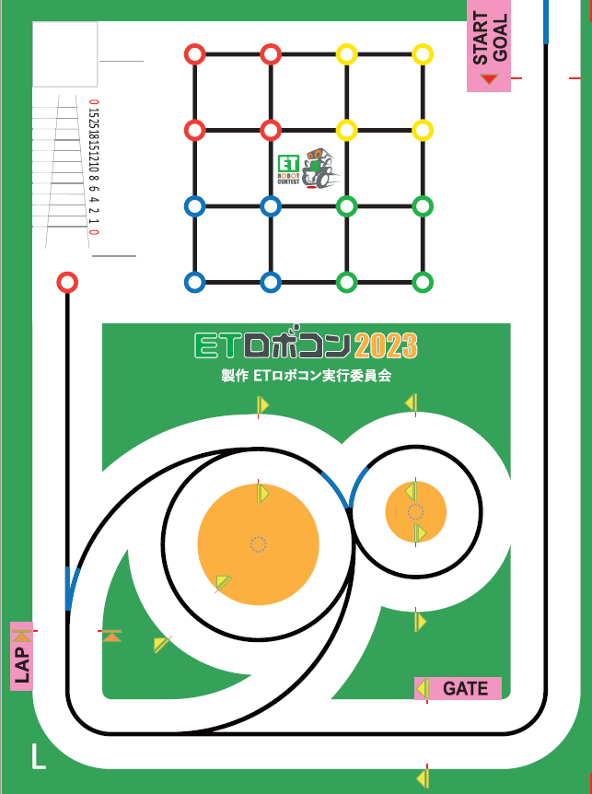
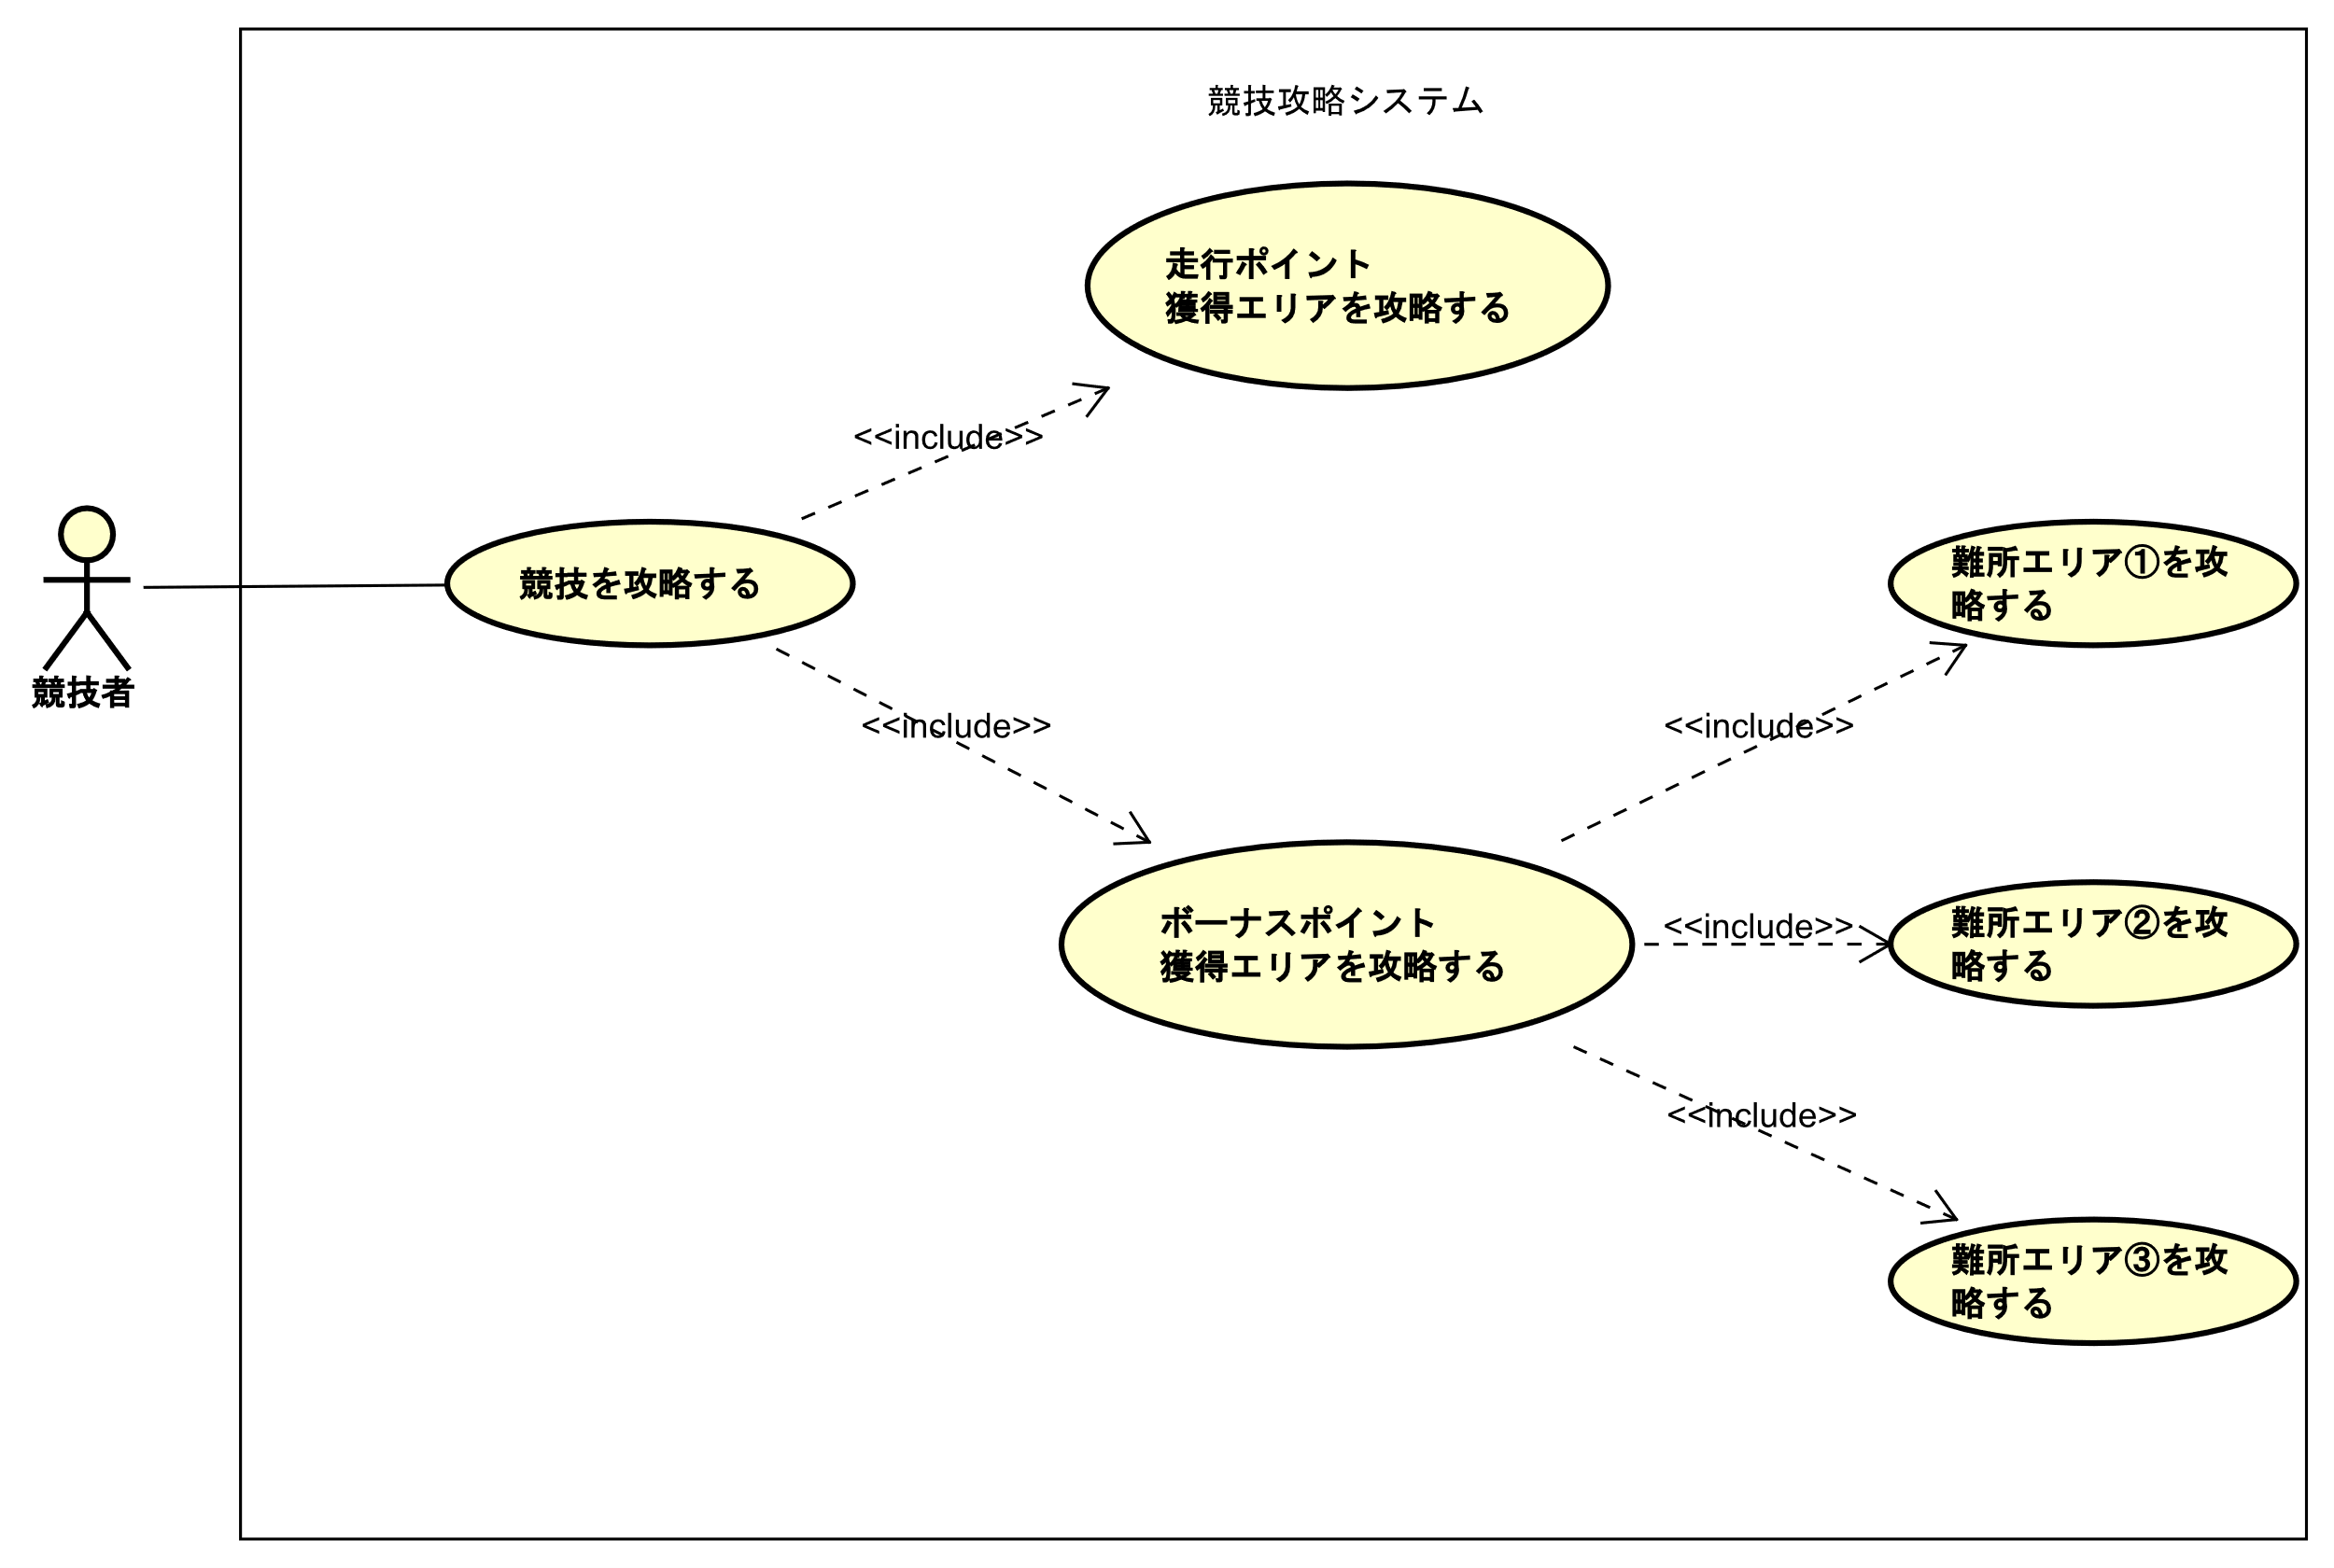
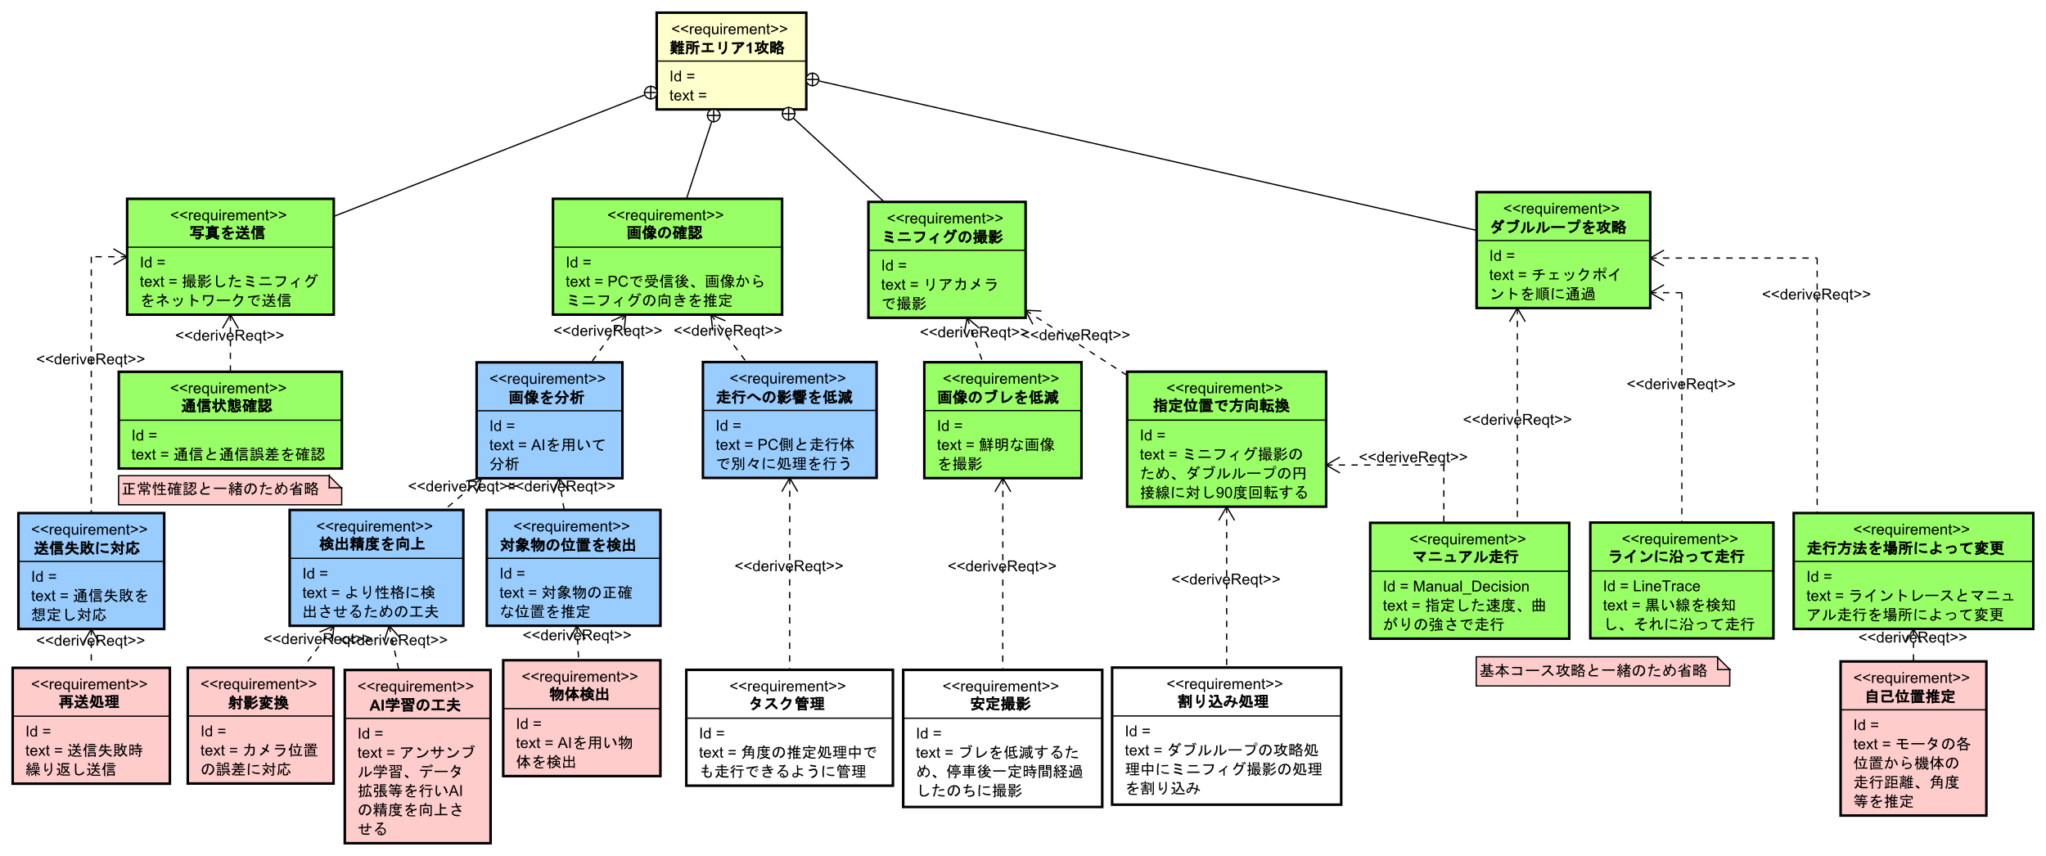
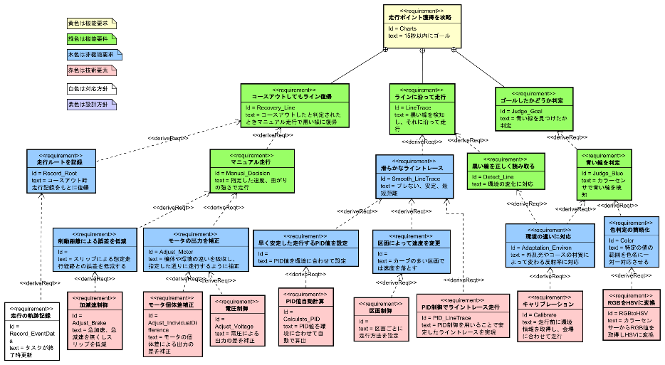
1.1 チーム目標
1.2 システムのユースケース
チーム目標は「ロボコンスナップにてベストショットを確実に獲得する」ことである。獲得ポイントが計50ポイントと他の難所に比べて高いためロボコンスナップにてベストショットを確実に獲得することをチームの目標にした。
目標を達成するための詳細を以下に記述した。
①走行ポイント：15ポイント以上
走行ポイントはロボコンスナップ(ベストショット)に比べあまりポイントが高くないため安全に走行することにした。試走会の結果と普段の走行をもとに15秒でゴールするとしたときに獲得ポイントが15ポイントになる。
②ボーナスポイント：100ポイント以上
難所エリアは獲得ポイントが高いロボコンスナップ
を確実に攻略する。去年の走行と今年の走行を
もとにボーナスポイントは100ポイントを目標にした。
リザルトポイント
①、②より、リザルトポイント
を115ポイント以上を目標にする。
目標を達成するためにシステムに必要な機能を【図1.2.1】ユースケース図で抽出し、具体的なふるまいを説明
したものを【表1.2.1】ユースケース記述で表した。
目標であるロボコンスナップにてベストショットを確実に獲得するは紙面の都合上[1.3 要件定義]にて詳細を書く。
難所③
難所②
競技攻略システム
UC1-1
ユースケース名 | 競技を攻略する
概要 | 競技を攻略する。その中でもロボコンスナップでベストショットを確実に獲得する
アクター | 競技者
事前条件 | ・走行体が無線通信デバイスと接続状態であること ・走行体はスタート操作待ち状態であること ・スタートエリアに設置され、停止状態であること
基本フロー | ①走行スタート【UC1】 ②走行ポイント獲得エリアを攻略する【UC1-1】 ③ボーナスポイント獲得エリアを攻略する【UC1-2】 ④競技終了を検知して、走行体を停止する
例外フロー | 競技時間経過で強制停止
事後条件 | システムが正常終了する
UC1
UC1-2-1
図 1.1 左コースの区間定義
難所①
UC1-2
UC1-2-2
②ボーナスポイント獲得エリア
①走行ポイント 獲得エリア
UC1-2-3
図1.2.1 ソフトウェア全体のユースケース図
表1.2.1 ユースケース記述
図1.2.2 難所の区間定義
1.3 要件定義
1.2 のユースケースを詳細化して要求図にした

Slide 3
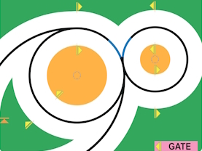
2.1 全体構造概要
2.2 システム間入出力定義
要求モデルからシステムの構築に必要となる物理要素を抽出する
ミニフィグ角度については「4-2. ミニフィグの認識精度の向上」に詳細を記載
色種別は6種類に定義した。また、より色を分類しやすくするため、RGB値をHSV値に変換し識別を行う。
まずHSVのS(彩度)の値で(赤、青、黄、緑)と(白、黒)の2種類に分類し、以下の処理を続けて行う。
(赤、青、黄、緑)の場合はH(色相)の値により、色を識別する。
(白、黒)の場合はV（明度）の値により、色を識別する。
上記の処理を行うことで、RGB値のように3つの値を同時に比較する
必要が無くなり、分類時のしきい値変更が容易になる。
全体の物理部品間の入出力を下図に定義する。画像分析はPCに処理を集中させることで、走行のタイムロスを極力低減する構造としている。
図2-1 全体構造図（クラス図）
図2-2 全体 I/F 定義図(合成構造図)
2.3 ロボコンスナップ詳細概要
2.3.1 動的構造定義
向きを推定し、角度が0度でない
場合はミニフィグの正面の地点まで走行し、再度撮影を行う。
このように「撮影」動作で角度を推定、再走行を行うことで一つのミニフィグにつき2回の撮影でベストショットを撮影することができる。
2.3.2 静的構造定義
2.3.3 システムの振舞
ミニフィグの「撮影」動作を下図に定義する。
青のラインに侵入した地点で各ミニフィグの「撮影」を行う。
一度目の撮影時にミニフィグの
図2-2の走行体内部について詳細を図式化する
図2-3-1の「走行体を中心として90度旋回」動作では6軸ジャイロセンサーを使用する。また、走行体停止状態から旋回を開始することで、正確にリアカメラをミニフィグに向けることができる。
リアカメラによる撮影後は、ミニフィグの角度をPCから受信する。その後RaspberryPi上でミニフィグの正面に停車するまでに必要な走行距離算出する。その計算結果をもとにSPIKEにシナリオの修正指示を行う。
上記のようにすることで処理の分担を行う構造としている。
下図にて図2-3-1におけるシステムの振舞を記述する。走行再開準備と角度推定を同時に行うことでミニフィグ撮影を迅速に行うことができるようになる。また、走行再開準備はカラーセンサーを用いてライン復帰を行うことで確実な復帰を目標としている。
通信失敗時は再送処理を行うことで例外に対処
図2-3-1 撮影時動的構造図（アクティビティ図）
図2-3-2 走行体 I/F 定義図（合成構造図）
図2-3-3 撮影時振舞定義図（ステートマシン図）

Slide 4
3.1 設計方針
3.3 構造設計 (詳細 - 走行体)
2ページの要求モデルからソフトウェアの設計の方針を決め、下記の表に示した。
3.2の構造設計(全体)にて説明した各パッケージ内部のクラス図を図3-3-1に示す
要求 | 目的 | 設計方針
複雑な条件にも対応できる設計 | ・走行体動作の保守性(調整)を担保 しつつ、複雑な動作に対応する | ・動作と、遷移条件の生成を分割する。 ・外部ソフトを用いても編集が可能な設計にする。
円滑な通信処理を行える設計 | ・通信の送受信が相互にできるよう にする | ・送信機能、受信機能が独立して動作できるようにタスク分割する
共有データを扱いやすくする設計 | ・走行体や記録など独自性のある データは共有できるようにする。 | ・シングルトンクラスを用いて、 データの独自性を表現する
複数人で開発できる設計 | ・複数人で開発するため、機能ごとにテストしやすくする。 | ・各クラスごとに機能を持たせすぎないようにする。 ・汎用なデータ構造は独立させる
表3-1-1 ソフトウェア設計指針
3.2 構造設計 (全体)
装置 | ﾊﾟｯｹｰｼﾞ名 | 役割
走行体 | 脚本 | シナリオとシーンの管理を行い動作と判定の実行の管理をする。
 | 動作 | 走行体の一連の動作をまとめている。
 | 判定 | シーンの遷移制御を行うための条件をまとめている。
 | 情報 | データ入出力関連やセンサー値などのデータ保存を行う
 | 計算 | 生データを加工、変換する
 | デバイス | 走行体機能の操作や通信を行う
 | Unit | 汎用的なデータや構造体を共有で扱えるようにする。
PC | 通信管理 | 走行体、競技システムとの通信を行う
 | 経路探索 | ブロックdeトレジャーの走行経路を計画する
 | 画像処理 | ブロックdeトレジャー及びロボコンスナップの画像分析を行う
 | 列車管理 | IoT列車の攻略を行う
3.1の設計方針、及び要求モデルを元に、
ソフトウェア全体の設計を図3-2-1に示す。
各パッケージの概要については表3-2-1に示す。
表3-2-1 各パッケージの役割概要
図3-2-1 ソフトウェア設計の全体(パッケージ)
図3-3-1 走行体のソフトウェア設計の全体(クラス)

Slide 5
3.4 構造設計 (詳細 – PC)
3.6 制御システムの状態遷移
3.2の構造設計(全体)にて説明した各パッケージ内部のクラス図を図3-4-1に示す。
ただし経路探索及び列車管理については選択しているものではないため省略する。
図3-4-1 PCのソフトウェア設計の全体(クラス)
3.5 振舞設計 (タスク)
3.7 ロボコンスナップの撮影時の振る舞い
要求モデル及び設計方針を元にタスクの振舞設計を行い、表3-4-1に示す。
送信、受信タスクについては、走行体とPCとの相互通信を行うためであり、
競技システムとの通信のやり取りは行わない。
装置 | タスク | 周期 | 優先度 | 役割 | 実行 パッケージ
走行体 | 起動 タスク | - | - | 各種走行体タスクの立ち上げを行う | -
 | 主制御 タスク | 10 ms | 高 | 競技攻略のために走行体全体を制御する。 競技中に停止等の問題が発生すると、 様々な問題が発生するため優先度は高くする必要がある。 | 走行体 パッケージ全般
 | 撮影 タスク | 100 ms | 中 | 主制御で操作することが厳しいため、 主制御からの命令があれば撮影する。 | デバイス
PC 走行体 | 送信 タスク | 50 ms | 中 | 送信用ストレージに格納された データを読み取り送信する。 | デバイス(走行体) 通信管理(PC)
 | 受信 タスク | 50 ms | 中 | 受信待機状態になっており、 受信した場合は受信ストレージに格納する。 | デバイス(走行体) 通信管理(PC)
PC | 難所攻略 タスク | 10ms | 高 | 難所を攻略するための情報の導出や競技システムにアクセスし、情報の送受信を行う。 | 経路探索, 列車管理, 画像処理
表3-5-1 各タスクの概要

Slide 6
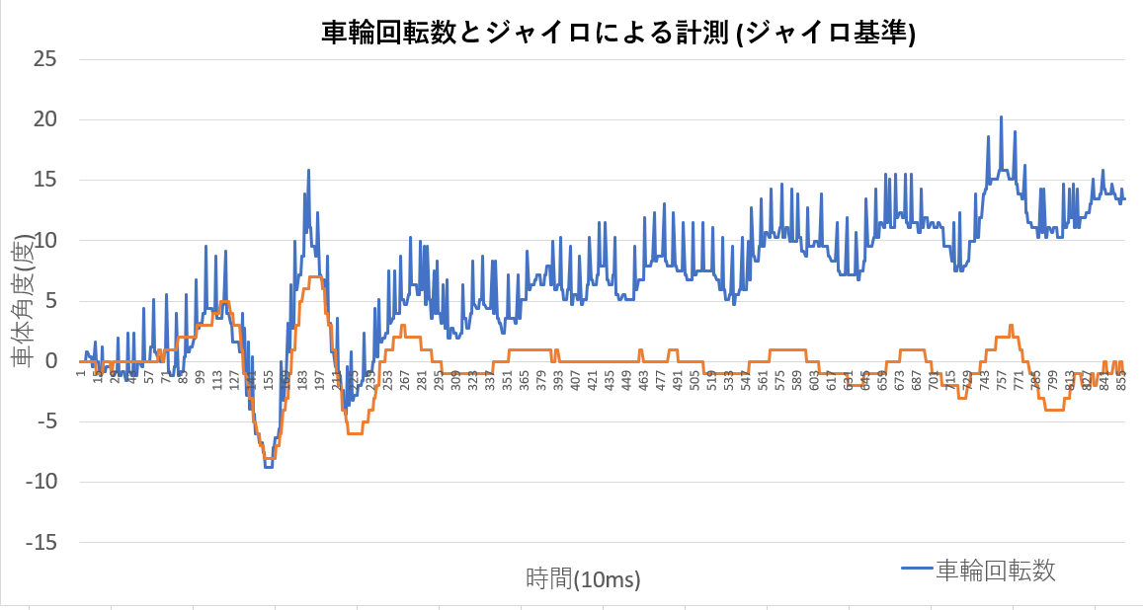
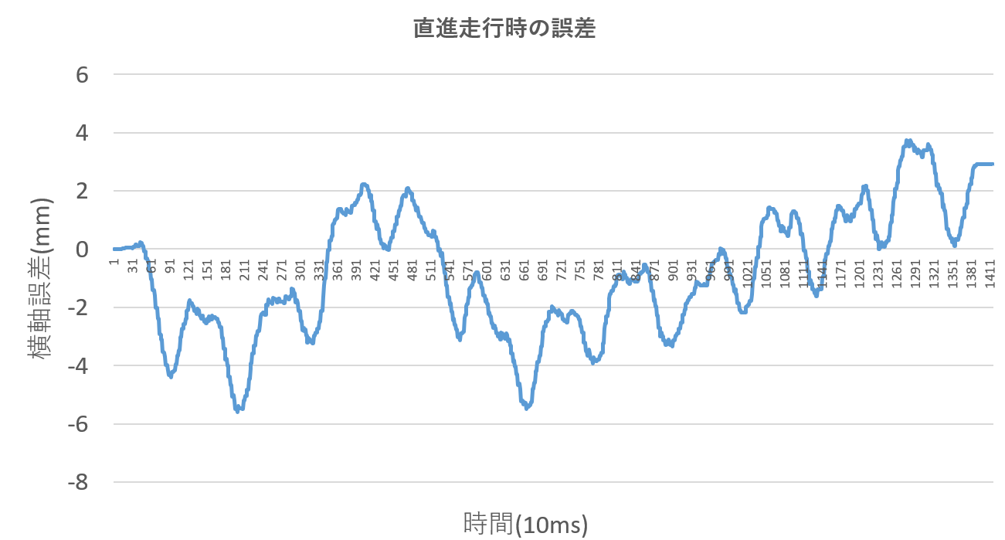
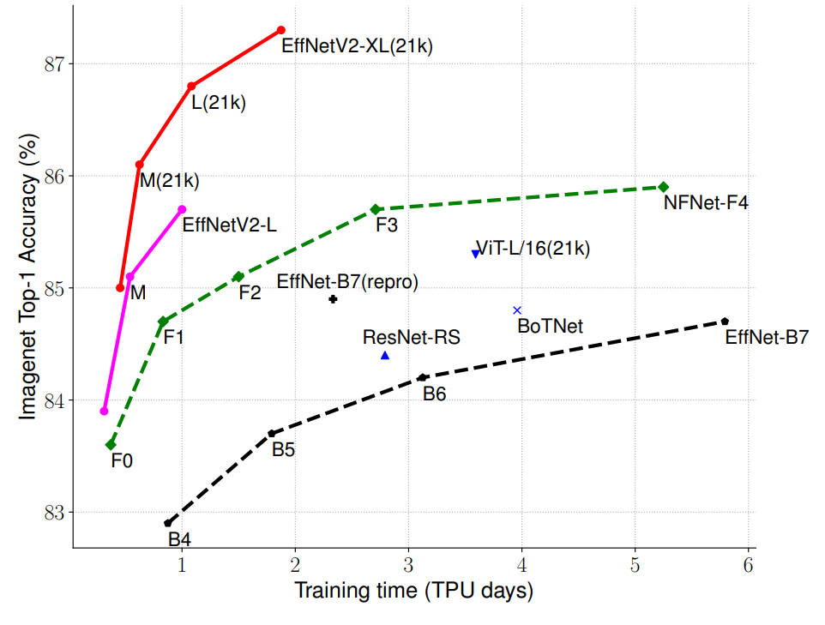
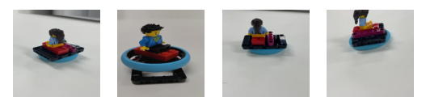
4-1. 走行体制御の精度向上
[課題] ミニフィグ撮影や一部の走行の動作の過程において目印がない状況で直進で走行する必要があるが、
各モータの個体差や電圧など様々な要因で曲がって走行してしまう。
[対策１ – 角度計測方法の変更]
ジャイロセンサーを基準としてPID制御を行い
ジャイロセンサー、車輪回転数からの角度計算から
それぞれデータを取得した結果が図4-1-1のようになった。
車輪回転数から角度を推定する計算は下記に示す。
Δ車輪走行距離 = (π × タイヤの直径 ÷ 360) × (前車輪回転数 – 現車輪回転数)
Δ車体角度 = (360 ÷ (2π × 車体トレッド幅)) × Δ右車輪走行距離 - Δ左車輪走行距離
[効果] ジャイロセンサーでは誤差が大きく、
曲がって走行することが車輪回転数を用いた方法より
多かったため。少し安定した。
[対策２ – フィードバック制御対象の変更とフィードフォワード制御]
各モータの個体差により、定常的な出力差があると推測し、
事前にフィードフォワード制御を設けた。
また、走行開始時の走行体の角度を基準として座標を計算し、
その値をフィードバックの制御対象に変更した
制御対象の値の計算方法を下記に示す。
x軸の移動距離 += Δ移動距離 × sin(π ÷ 180 × Δ車体角度)
[効果]
図4-1-2のように誤差が±6mmに収まる範囲で走行するようになった。
4-2. ミニフィグの認識精度の向上
[課題]
ミニフィグ撮影によるベストショットを獲得するには、
角度を高精度で推定する必要がある。
ラベルについてはミニフィグの向きを45度に分割し、
合計8つのラベルにしている。
[対策１ – 転移学習のモデル選定]
モデルの選定には図4-2-1にある少ない学習時間で、
高精度な分類ができるEfficientNetV2モデルを選定した。
[対策２ – 動画からフレーム分割とデータ拡張]
写真を一枚ずつ撮影することは効率が悪いため、
動画からフレームごとに画像を生成することを行った。
また、画像の水増しを行い、図4-2-2のように画像加工を行った
ものを学習させることで汎化性能を向上させることができる。
[効果] 約46000枚のﾃﾞｰﾀを学習させたところ、
訓練データの精度は78.4%から93.0%に向上し、
テストデータの精度は68.1%から86.7%に向上した。
上記対策から約27%の精度向上が見込めた。

